Slide 1
Projet eau et assainissement
Conférence PS eau
« Journée sur l’eau potable et l’assainissement »
SÉNÉGAL

Slide 2
Présentation de la Coopération
Le 27 mars 2007
Signature de la Convention de Coopération Décentralisée.
2002
Début de l'amitié entre la ville de Malakoff (France) et la commune de Ngogom (Sénégal) via l'association ACCESS.
Engagement Bilatéral
Partenaire financier et techniques
Education,
Santé et prévention,
Besoins en eau,
Culture francophone
Amélioration de la condition féminine.
ASIAM
Contribuer au développement de relations d'amitié et de coopération entre les habitants de la ville de Malakoff et les habitants de villes ou de collectivités étrangères.
Notes:
L'amitié entre la Ville de Malakoff (France) et la Commune de Ngogom (Sénégal) a débuté en 2002 via l'association ACCESS.
Le 27 mars 2007, est signé une Convention de Coopération Décentralisée. Engagement Bilatérale pour : pour agir ensemble en matière d’éducation, de santé et prévention, de besoins en eau, de culture francophone et d’amélioration de la condition féminine.
Pour ce faire l'accord de la coopération permet de solliciter les partenaires financiers et techniques nécessaires pour la réalisation optimale des projets.
L’Association Agir pour la Solidarité Internationale à Malakoff : a pour objet de contribuer au développement de relations d'amitié et de coopération entre les habitants de la ville de Malakoff et les habitants de villes ou de collectivités étrangères. et
Cette convention a été renouvelée en novembre 2009. A la demande du Conseil Rural de Ngogom, présidé par Baboucar Ndiaye, la notion de développement durable y a été développée, mettant en avant « l’aide à la gouvernance locale ».

Slide 3
Origine du Projet
Deux origines du Projet
1. Au niveau Départemental :
Appui aux initiatives de la Commune de Ngogom
Mutualisation des compétences respectives sur le plan technique et opérationnel
2. Au niveau National et International
Engagement du Gouvernement du Sénégal à travers la ratification de la Déclaration du Millénaire en 2000, Déclaration du sommet de Johannesburg en 2002 et la Déclaration de Paris en 2005.

Slide 4
L’organisation du projet
=> 3 missions ont été mises en œuvre afin d’évaluer les besoins en termes d’assainissement et de favoriser une collaboration entre les acteurs œuvrant dans la communauté.
1. Mission exploratoire :
Rencontre des acteurs locaux agissant déjà sur la Commune
2. Plans de lancement du projet
Mobilisation des acteurs.
formation des maçons
3. Mission de suivi de projet :
Création d'outils
Rencontres avec les acteurs et la populations
Recueil de données des actions entreprises.
Choix des lieux d'interventions
Création des Comités de Salubrités
Recherche de financement
Lancement du chantier
Suivi du projet

Slide 5
Les Objectifs du Projet
Objectifs généraux
Soutenir et renforcer les actions de la population et des autorités de Ngogom, en termes d’assainissement
Réalisation de 300 latrines sur l'ensemble de la Commune.
Objectifs opérationnels:
Construction de 68 latrines
Volet 1 : Les populations appliquent convenablement les normes d’hygiène (séances de sensibilisation dans l’ensemble des zones ciblées, elles porteront sur la santé préventive, maladies liées à l’eau, stockage, hygiène).
Volet 2 : Les populations utilisent des latrines, organiser différentes séances de sensibilisation sur les dangers du péril fécale.
Favoriser un développement économique et social grâce à la diminution des dépenses liées à la santé ainsi que le taux d’absentéisme au travail et à l’école.
Volet 3 : La commission supervise et établi un suivi du projet. Elle utilise les outils de planification et de suivi et veille à la salubrité.
Volet 4 : Les élus locaux, les chefs religieux et les acteurs en assainissement sont impliqué dans la gestion de l’assainissement

Slide 6
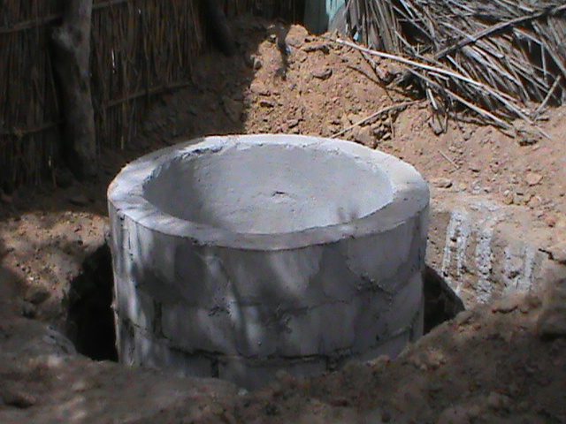
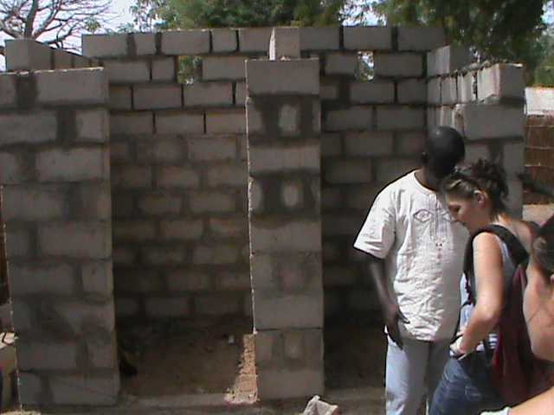
Les Latrines TCM doubles fausse et double cabine

Slide 7
Les chiffres
Construction de 122 Latrines dans le cadre de la coopération
Cout unitaire de construction : 467 €
Cout total du projet : 60 000 €
Budget annuelle de la CHA :1500€
Participation de la population : 92€/foyer

Slide 8
Les partenaires

Slide 9
L’analyse des freins du projet et les stratégies de dépassement
Les freins :
Les stratégies d’entrée pour dépasser les freins :
Stratégie n°1
Stratégie n°2
Stratégie n°3
Remobilisation de la population.
Réunir les acteurs stratégiques autour du projet.
Restructuration et accompagnement de la CHA
Stratégie n°4
Rendre concret le projet pour la population et informer sur la MEC.
Manque d’investissement de la part des ménages pour bloquer un fond destiné à la construction des latrines.
Non adhésion de la population au principe de passer par la Mutuelle
Absence de Structuration de La Commission Hygiène et Assainissement

Slide 10
Implication de la Commune de Ngogom
La Commission Hygiène et Assainissement (CHA) :
La Mutuelle Épargne Crédit Suksali
Les Comités de salubrité
Les chefs de Village
Les postes de santés
Partenaires de la société civile

Slide 11
outils DE SUIVI ET D’EVALUATION
Tableau n°3 : Recueil de donné épidémiologique mensuelle.
Feuille n° : Poste de santé : Mois : Année :
n°1 : Fiche de présence.
n°2 : Note de frais.
n°3 : Fiche trimestrielle de suivi.
n°4 : Budget prévisionnel.
n°5 : Fiche de suivi épidémiologique.
n°6 : Grille d'évaluation.
n°7 : Convention de partenariat.

Slide 12
Résultats et Perspectives
Résultats
40 latrines déjà construites dans le cadre de la coopération
100 Latrines construites par Caritas
Appropriation des outils
Perspectives
Terminer la construction sur les 2 villages test
Remontée des outils à destination des postes de santé
Étendre le projet au autres villages de la commune

